Slide 1
Análise de equilíbrio em economia
Prof. Elisson de Andrade
eapandra@uol.com.br

Slide 2
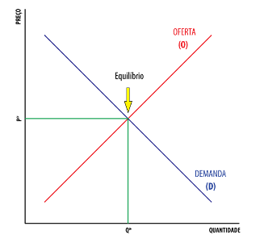
O EQUILÍBRIO
Balanceamento de forças opostas.
Exemplo: curva de OFERTA e DEMANDA
Análise ESTÁTICA

Slide 3
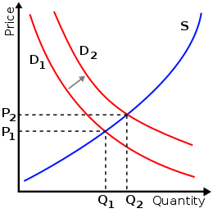
ESTÁTICA COMPARATIVA
A estática comparativa envolve a comparação de dois equilíbrios estáticos, para entender o que ocorre com as variáveis quando se sai de um equilíbrio para outro.

Slide 4
Vamos para um primeiro exemplo
Equilíbrio PARCIAL de Mercado

Slide 5
Exemplo 1
Suponhamos um mercado com apenas UMA mercadoria
Sendo as variáveis:
Q_{d}: quantidade demandada por semana
Q_{s}: quantidade ofertada por semana
P: preço da mercadoria, em R$
Condição de equilíbrio: excesso de demanda é ZERO
Em outras palavras: Q_{d} – Q_{s}= 0

Slide 6
Exemplo 1
Mas como Q_{d} e Q_{s} são determinados?
Suposição: que as quantidades sejam funções lineares de P
Q_{d} = a – bP (a,b >0)
Q_{s} = -c + dP (d,c >0)
Isso implica na seguinte figura – interpretação geométrica do ponto de equilíbrio

Slide 7
Q
Q_{s} = -c + dP
0
P₁
P
-c
Hipótese: a oferta será nula se o preço não for positivo e suficientemente alto

Slide 8
Q
a
Q_{s} = -c + dP
$$\overline{Q}={\overline{Q}}_{d}{=\overline{Q}}_{s}$$
equilíbrio
Q_{d} = a – bP
0
P₁
$$\overline{P}$$
P
-c
As soluções de equilíbrio de variáveis endógenas serão expressas com uma barra acima das letras que as indicam

Slide 9
Portanto, achar o equilíbrio, significa achar soluções para as variáveis endógenas $P, Q_{d} e{ Q}_{s}$, indicadas por $\overline{P}, {\overline{Q}}_{d} , {\overline{Q}}_{s}$, que satisfaçam simultaneamente
$$\left\{\begin{aligned}Q_{d}=Q_{s} \\ Q_{d}=a−bP \\ Q_{s}=−c+dP\end{aligned}\right.$$

Slide 10
Dado o modelo de mercado abaixo, calcule o equilíbrio $\left(\overline{P} e \overline{Q}\right)$
$$\left\{\begin{aligned}Q_{d}=Q_{s} \\ Q_{d}=18−2P \\ Q_{s}=−6+6P\end{aligned}\right.$$
Resposta: $\overline{P}=3 e \overline{Q}=12$

Slide 11
Agora calculemos o equilíbrio $\left(\overline{P} e \overline{Q}\right)$ para um sistema NÃO LINEAR
$$\left\{\begin{aligned}Q_{d}=Q_{s} \\ Q_{d}=4−P^{2} \\ Q_{s}=−1+4P\end{aligned}\right.$$

Slide 12
Resolução
$$P^{2}+4=4P−1$$
$$P^{2}+4P−5=0$$
$$x=\frac{−b±\sqrt{b^{2}−4ac}}{2a}$$
(1,3)
$$\overline{P}=\frac{−4±\sqrt{4^{2}−4\left(−5\right)}}{2}$$
$$\overline{P}=1 e −5$$
Apenas o Primeiro resultado de $\overline{P}$ é Economicamente Admissível. Logo:
$$\overline{Q}=3$$

Slide 13
Equilíbrio GERAL de Mercado

Slide 14
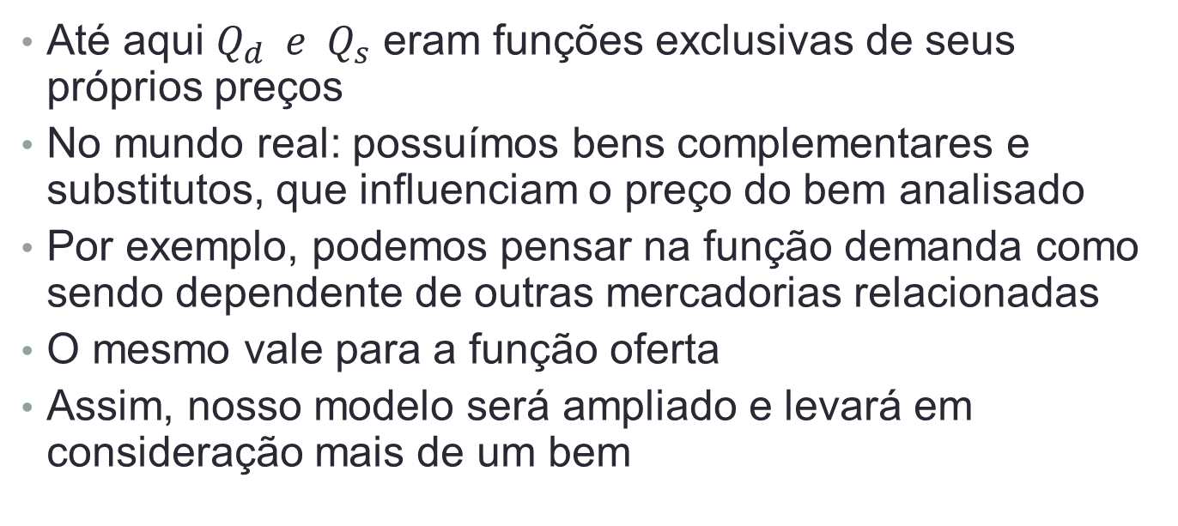
Equilíbrio Geral de Mercado
Até aqui $Q_{d} e Q_{s}$ eram funções exclusivas de seus próprios preços
No mundo real: possuímos bens complementares e substitutos, que influenciam o preço do bem analisado
Por exemplo, podemos pensar na função demanda como sendo dependente de outras mercadorias relacionadas
O mesmo vale para a função oferta
Assim, nosso modelo será ampliado e levará em consideração mais de um bem

Slide 15
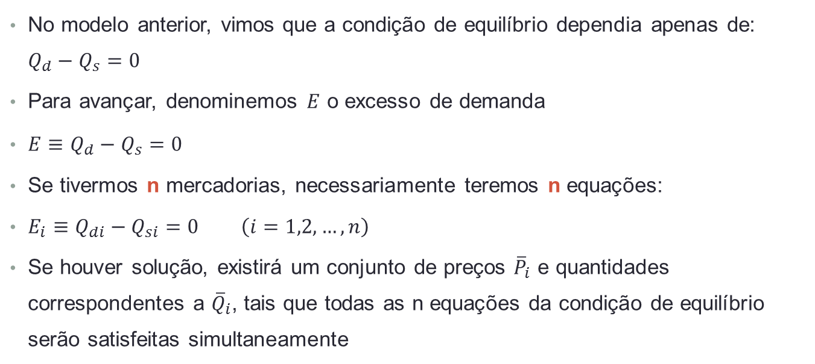
Equilíbrio Geral de Mercado
No modelo anterior, vimos que a condição de equilíbrio dependia apenas de: $Q_{d}−Q_{s}=0$
Para avançar, denominemos $E$ o excesso de demanda
${E≡Q}_{d}−Q_{s}=0$
Se tivermos n mercadorias, necessariamente teremos n equações:
$E_{i}≡Q_{di}−Q_{si}=0$ $\left(i=1,2,…,n\right)$
Se houver solução, existirá um conjunto de preços ${\overline{P}}_{i}$ e quantidades correspondentes a ${\overline{Q}}_{i}$, tais que todas as n equações da condição de equilíbrio serão satisfeitas simultaneamente

Slide 16
Para compreender essa questão, com exemplos mais práticos, suponha um modelo de mercado com DUAS MERCADORIAS

Slide 17
$$\text{(1)} Q_{d1}−Q_{s1}=0$$
COMENTÁRIOS
$$\text{(}\text{2}\text{)} Q_{d1}=a_{0}+a_{1}P_{1}+a_{2}P_{2}$$
$a$ e $b$ pertencem às funções oferta e demanda da primeira mercadoria, enquanto $α$ w $β$ à segunda
$${\text{(}\text{3}\text{)} Q}_{s1}=b_{0}+b_{1}P_{1}+b_{2}P_{2}$$
$${\text{(}\text{4}\text{)} Q}_{d2}−Q_{s2}=0$$
$${\text{(}\text{5}\text{)} Q}_{d2}=α_{0}+α_{1}P_{1}+α_{2}P_{2}$$
Não nos preocupamos com os sinais dos coeficientes, mas no decorrer da análise faremos algumas restrições para que se tenha sentido econômico
$${\text{(}\text{6}\text{)} Q}_{s2}=β_{0}+β_{1}P_{1}+β_{2}P_{2}$$
Exercício:
Encontre os preço de equilíbrio em função de ${\overline{P}}_{1}$

Slide 18
$$Q_{d1}−Q_{s1}=0$$
$$a_{0}+a_{1}P_{1}+a_{2}P_{2}=b_{0}+b_{1}P_{1}+b_{2}P_{2}$$
$$\left(a_{0}−b_{0}\right)+\left(a_{1}−b_{1}\right)P_{1}+\left(a_{2}−b_{2}\right)P_{2}=0$$
$$Q_{d2}−Q_{s2}=0$$
$$α_{0}+α_{1}P_{1}+α_{2}P_{2}=β_{0}+β_{1}P_{1}+β_{2}P_{2}$$
$$\left(α_{0}−β_{0}\right)+\left(α_{1}−β_{1}\right)P_{1}+\left(α_{2}−β_{2}\right)P_{2}=0$$

Slide 19
$$\left(a_{0}−b_{0}\right)+\left(a_{1}−b_{1}\right)P_{1}+\left(a_{2}−b_{2}\right)P_{2}=0$$
$$\left(α_{0}−β_{0}\right)+\left(α_{1}−β_{1}\right)P_{1}+\left(α_{2}−β_{2}\right)P_{2}=0$$
Agora precisamos achar uma equação em função de $P_{1}$
$$P_{2}=\frac{−\left(a_{0}−b_{0}\right)}{\left(a_{2}−b_{2}\right)}−\frac{\left(a_{1}−b_{1}\right)P_{1}}{\left(a_{2}−b_{2}\right)}$$
$$\left(α_{0}−β_{0}\right)+\left(α_{1}−β_{1}\right)P_{1}+\left(α_{2}−β_{2}\right)\left[\frac{−\left(a_{0}−b_{0}\right)}{\left(a_{2}−b_{2}\right)}−\frac{\left(a_{1}−b_{1}\right)P_{1}}{\left(a_{2}−b_{2}\right)}\right]=0$$
$$\left(α_{0}−β_{0}\right)+\left(α_{1}−β_{1}\right)P_{1}+\left(α_{2}−β_{2}\right)\frac{−\left(a_{0}−b_{0}\right)}{\left(a_{2}−b_{2}\right)}−\left(α_{2}−β_{2}\right)\frac{\left(a_{1}−b_{1}\right)P_{1}}{\left(a_{2}−b_{2}\right)}=0$$
$$\left(α_{1}−β_{1}\right)P_{1}−\left(α_{2}−β_{2}\right)\frac{\left(a_{1}−b_{1}\right)P_{1}}{\left(a_{2}−b_{2}\right)}=−\left(α_{2}−β_{2}\right)\frac{−\left(a_{0}−b_{0}\right)}{\left(a_{2}−b_{2}\right)}−\left(α_{0}−β_{0}\right)$$

Slide 20
$$\left(α_{1}−β_{1}\right)P_{1}−\left(α_{2}−β_{2}\right)\frac{\left(a_{1}−b_{1}\right)P_{1}}{\left(a_{2}−b_{2}\right)}=−\left(α_{2}−β_{2}\right)\frac{−\left(a_{0}−b_{0}\right)}{\left(a_{2}−b_{2}\right)}−\left(α_{0}−β_{0}\right)$$
$${\overline{P}}_{1}\left[\left(α_{1}−β_{1}\right)−\left(α_{2}−β_{2}\right)\frac{\left(a_{1}−b_{1}\right)}{\left(a_{2}−b_{2}\right)}\right]=−\left(α_{2}−β_{2}\right)\frac{−\left(a_{0}−b_{0}\right)}{\left(a_{2}−b_{2}\right)}−\left(α_{0}−β_{0}\right)$$
$${\overline{P}}_{1}\frac{−\left(α_{2}−β_{2}\right)\frac{−\left(a_{0}−b_{0}\right)}{\left(a_{2}−b_{2}\right)}−\left(α_{0}−β_{0}\right)}{\left(α_{1}−β_{1}\right)−\left(α_{2}−β_{2}\right)\frac{\left(a_{1}−b_{1}\right)}{\left(a_{2}−b_{2}\right)}}$$
$$P_{1}=\frac{\frac{\left(α_{2}−β_{2}\right)\left(a_{0}−b_{0}\right)}{\left(a_{2}−b_{2}\right)}−\left(α_{0}−β_{0}\right)}{\left(α_{1}−β_{1}\right)−\frac{\left(α_{2}−β_{2}\right)\left(a_{1}−b_{1}\right)}{\left(a_{2}−b_{2}\right)}}$$

Slide 21
$${\overline{P}}_{1}=\frac{\frac{\left(α_{2}−β_{2}\right)\left(a_{0}−b_{0}\right)−\left(α_{0}−β_{0}\right)\left(a_{2}−b_{2}\right)}{\left(a_{2}−b_{2}\right)}}{\frac{\left(α_{1}−β_{1}\right)\left(a_{2}−b_{2}\right)−\left(α_{2}−β_{2}\right)\left(a_{1}−b_{1}\right)}{\left(a_{2}−b_{2}\right)}}$$
$${\overline{P}}_{1}=\frac{\left(α_{2}−β_{2}\right)\left(a_{0}−b_{0}\right)−\left(α_{0}−β_{0}\right)\left(a_{2}−b_{2}\right)}{\left(α_{1}−β_{1}\right)\left(a_{2}−b_{2}\right)−\left(α_{2}−β_{2}\right)\left(a_{1}−b_{1}\right)}$$
Esse processo algébrico é trabalhoso, mas muito utilizado em economia matemática, para a definição de modelos teóricos. Não iremos prosseguir para ${\overline{P}}_{2}$

Slide 22
Exercício de aplicação do modelo para DUAS MERCADORIAS

Slide 23
Calcular a Solução de Equilíbrio Geral
$$Q_{d1}=10−2P_{1}+P_{2}$$
Comentários:
Nesse modelo simplificado a demanda depende o preço do próprio bem e também da outra mercadoria
São, claramente, bens substitutos (olhar o sinal dos coeficientes)
$$Q_{s1}=−2+3P_{1}$$
$$Q_{d2}=15+{ P}_{1} −P_{2}$$
$$Q_{s2}=−1 +2P_{2}$$
Calcule as variáveis $\overline{P}$ e $\overline{Q}$, usando todo raciocínio utilizado até aqui.

Slide 24
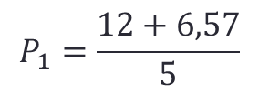
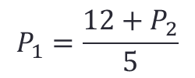
Calcular a Solução de Equilíbrio
$$−2+3P_{1}=10−2P_{1}+P_{2}$$
$$Q_{d1}=10−2P_{1}+P_{2}$$
$$−1+2P_{2}=15+{ P}_{1} −P_{2}$$
$$Q_{s1}=−2+3P_{1}$$
$$Q_{d2}=15+{ P}_{1} −P_{2}$$
$$3P_{1}+2P_{1}=10+P_{2}+2$$
$$−1+2P_{2}=15+{ P}_{1} −P_{2}$$
$$Q_{s2}=−1 +2P_{2}$$
$$5P_{1}=12+P_{2}$$
$$3P_{2}=16+{ P}_{1}$$
$$P_{1}=\frac{12+P_{2}}{5}$$
$$3P_{2}=16+\frac{12}{5}+\frac{P_{2}}{5}$$
$$3P_{2}−\frac{P_{2}}{5}=16+\frac{12}{5}$$
$$P_{1}=\frac{12+6,57}{5}$$
$$P_{1}=3,71$$
$$2,8P_{2}=18,4$$
$$P_{2}=6,57$$

Slide 25
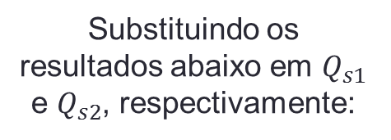
Continuando
Substituindo os resultados abaixo em $Q_{s1}$ e $Q_{s2}$, respectivamente:
$$Q_{d1}=10−2P_{1}+P_{2}$$
$$Q_{s1}=−2+3P_{1}$$
$${\overline{P}}_{1}≅3,71$$
$$Q_{d2}=15+{ P}_{1} −P_{2}$$
$$Q_{s2}=−1 +2P_{2}$$
$${\overline{P}}_{2}≅6,57$$
Temos:
$$Q_{s1}=−2+3 . 3,71≅9,13$$
EQUILÍBRIO
$$Q_{s2}=−1+2 . 6,57≅12,14$$

Slide 26
Agora é com você...

Slide 27
Calcule o equilíbrio geral do mercado (2 mercadorias)
$$Q_{d1}=18−3P_{1}+P_{2}$$
Respostas:
$$Q_{s1}=−2+4P_{1}$$
$$Q_{d2}=12+{ P}_{1} −2P_{2}$$
$${\overline{P}}_{1}≅3,35$$
$$Q_{s2}=−2 +3P_{2}$$
$${\overline{P}}_{2}≅3,47$$
$$Q_{s1}≅11,41$$
$$Q_{s2}≅8,41$$

Slide 28
Poderíamos ter utilizado a notação MATRICIAL para resolver esse exercício

Slide 29
Calcule o equilíbrio geral do mercado (2 mercadorias)
$$Q_{d1}=18−3P_{1}+P_{2}$$
$$Q_{d2}=12+{ P}_{1} −2P_{2}$$
$$Q_{s1}=−2+4P_{1}$$
$$Q_{s2}=−2 +3P_{2}$$
Igualando as equações das mercadorias 1 e 2
Mercadoria 1
Mercadoria 2
$$−2+4P_{1}=18−3P_{1}+P_{2}$$
$$−2+3P_{2}=12+{ P}_{1} −2P_{2}$$
$$7P_{1}−P_{2}=20$$
$${−P}_{1}+5P_{2}=14$$

Slide 30
Logo, chegamos no sistema
$$\left\{\begin{aligned}7P_{1}−P_{2}=20 \\ {−P}_{1}+5P_{2}=14 \end{aligned}\right.$$
Colocando em notação Matricial
$$A=\left[\begin{matrix}7 & −1 \\ −1 & 5\end{matrix}\right]$$
$$x=\left[\begin{matrix}P_{1} \\ P_{2}\end{matrix}\right]$$
$$d=\left[\begin{matrix}20 \\ 14\end{matrix}\right]$$
Pela regra de Cramer
$$\left|A\right|=34$$
$$\left|A_{1}\right|=114$$
$$\left|A_{2}\right|=118$$
$${\overline{P}}_{1}=\frac{114}{34}≅3,35$$
$${\overline{P}}_{2}=\frac{118}{34}≅3,47$$

Slide 31
Utilize Matriz para resolver o seguinte problema

Slide 32
Suponha que o mercado para CHÁ seja representado pelas seguintes equações
$$Q_{ch}^{D}=100−5P­_{ch}+3P­_{cf}$$
$$Q_{ch}^{S}=−10+2P­_{ch}$$
Já o mercado de CAFÉ pode ser representado por:
$$Q_{cf}^{D}=120+2P­_{ch}−8P­_{cf}$$
$$Q_{cf}^{S}=−20+5P­_{cf}$$
Calcule os valores de quantidades e preços de equilíbrio.

Slide 33
RESPOSTAS:
$${\overline{P}}_{ch}≅21,76$$
$${\overline{Q}}_{ch}≅33,52$$
$${\overline{P}}_{cf}≅14,12$$
$${\overline{Q}}_{cf}≅50,60$$

Slide 34
Utilize Matriz para resolver o seguinte problema, com 3 MERCADORIAS

Slide 35
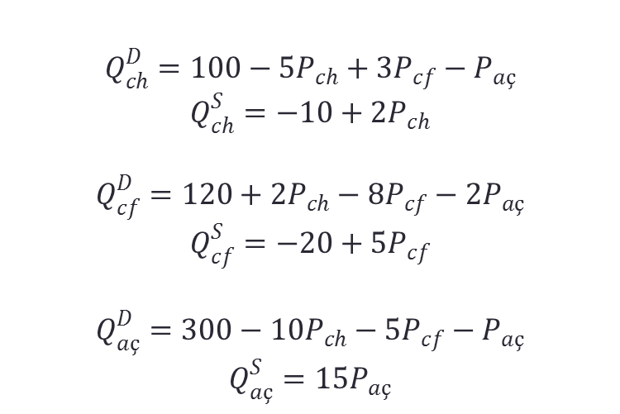
Calcule os preços e quantidades de equilíbrio, considerando os produtos: CHÁ, CAFÉ E AÇÚCAR
$$Q_{ch}^{D}=100−5P­_{ch}+3P­_{cf}−P_{aç}$$
$$Q_{ch}^{S}=−10+2P­_{ch}$$
$$Q_{cf}^{D}=120+2P­_{ch}−8P­_{cf}−2P_{aç}$$
$$Q_{cf}^{S}=−20+5P­_{cf}$$
$$Q_{aç}^{D}=300−10P­_{ch}−5P­_{cf}−P_{aç}$$
$$Q_{aç}^{S}=15P­_{aç}$$

Slide 36
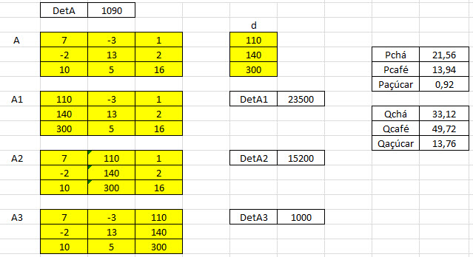
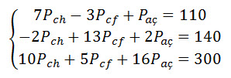
Resposta:

